Slide 1
系統操作說明
大學校院校務資料庫

Slide 2
CONTENTS
基本資料
學校、校區、學院、系所學制、行政單位及各類中心等基本資料建立
資料填報
填報方式說明與示範
資料檢核
單表檢核、跨表檢核、學校端檢核
帳號管理
帳號建立與表冊授權

Slide 3
基本資料

Slide 4
基本資料-3月份填報
3月份(下學期)之基本資料異動
請以Mail方式或線上申請，並提供校庫基本資料異動之核定公文
由校庫代為更新。

Slide 5
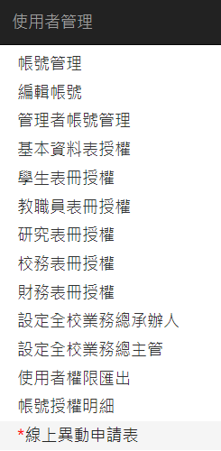
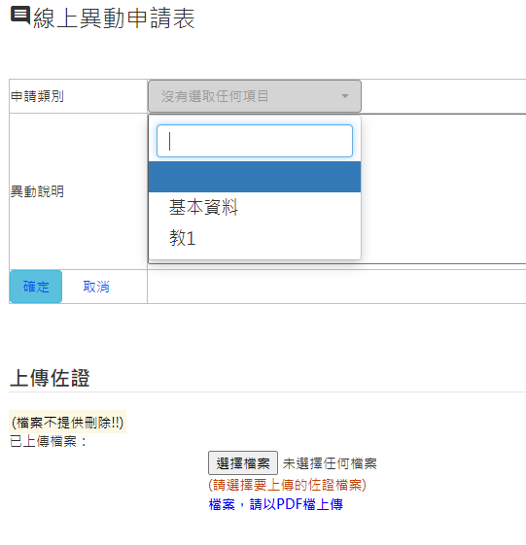
線上異動申請表

Slide 6
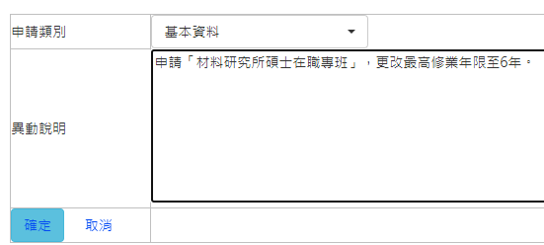
線上異動申請表

Slide 7
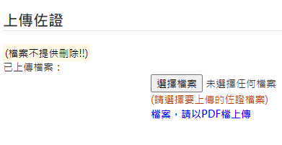
線上異動申請表

Slide 8
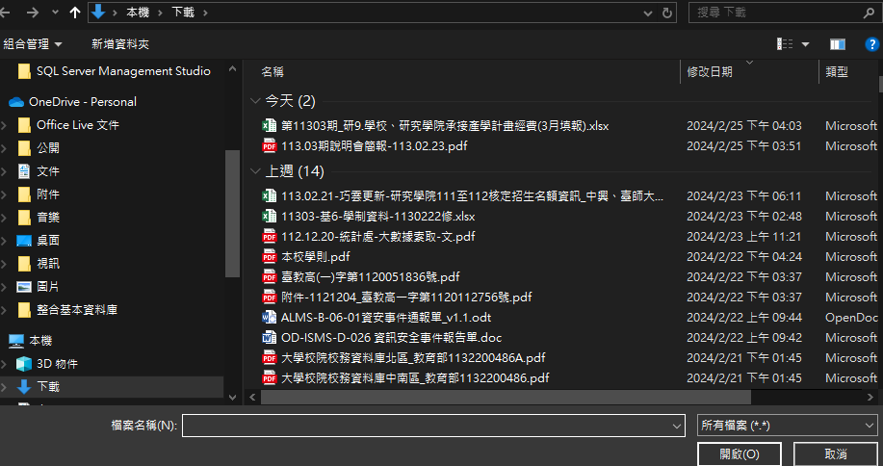
線上異動申請表

Slide 9
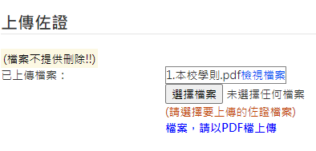
線上異動申請表

Slide 10
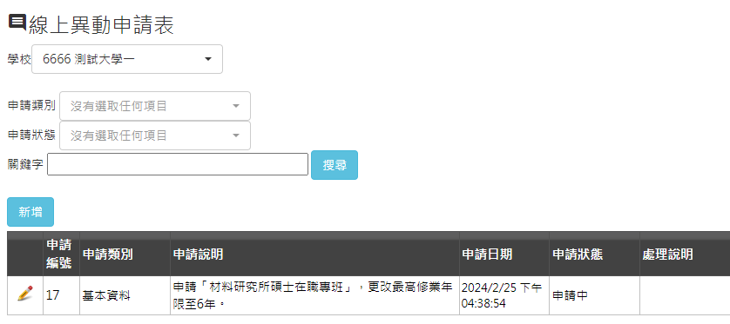
線上異動申請表

Slide 11
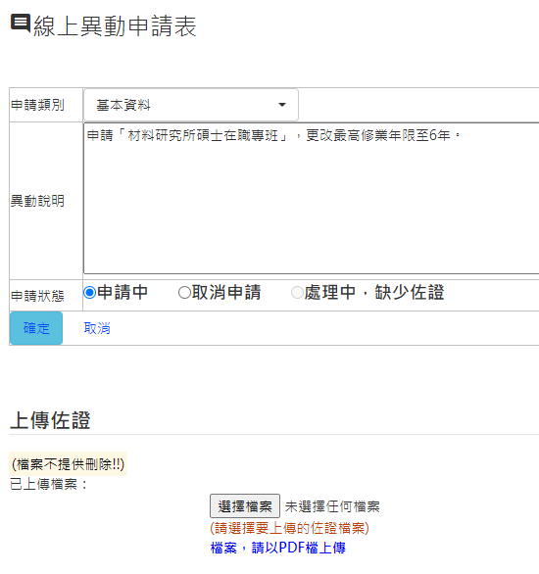
線上異動申請表

Slide 12
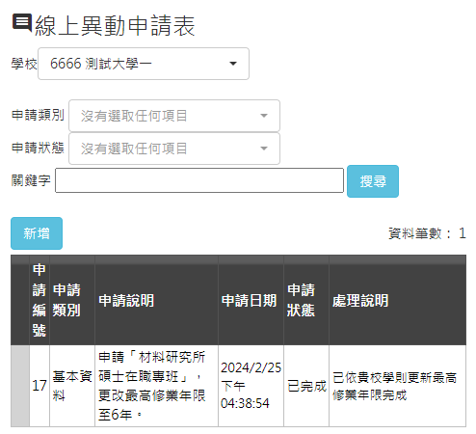
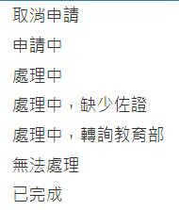
線上異動申請表

Slide 13
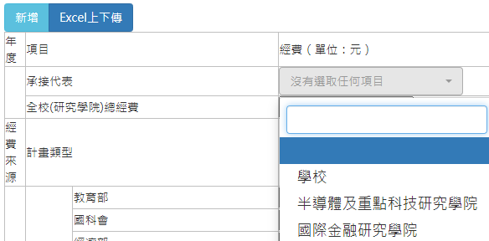
研究類表冊注意事項-線上填報
研9、研10、研11、研12、研13
學校：
不含研究學院

Slide 14
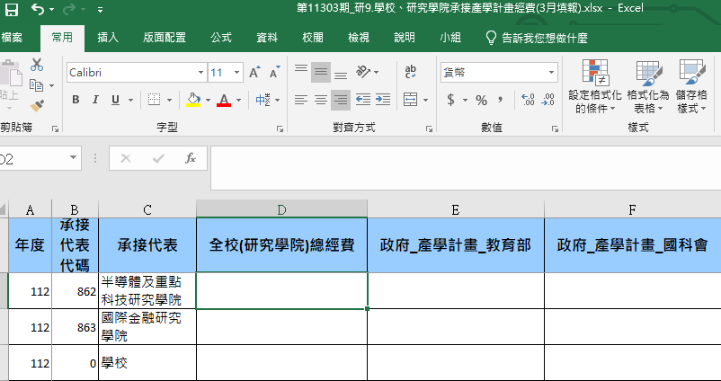
研究類表冊填報注意事項-Excel(ODS)
研9、研10、研11、研12、研13
學校：不含研究學院

Slide 15
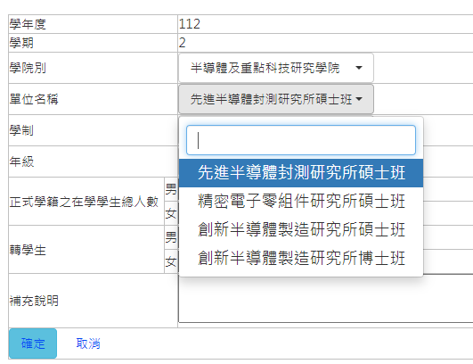
研究學院填報注意事項

Slide 16
帳號申請程序
下載申請表
申請截止日期
【為配合資安要求】請管理師(admin帳號)及 教1專責人員逕至「教育部大學校院校務資料庫資訊網」之「下載專區」下載「校庫-學校管理師及教1專責人員申請表」，
填妥該表單並核章後，以PDF檔格式並E-Mail至校庫系統公務信箱(hedb2@yuntech.edu.tw)，以利校庫作業小組完成驗證作業

Slide 17
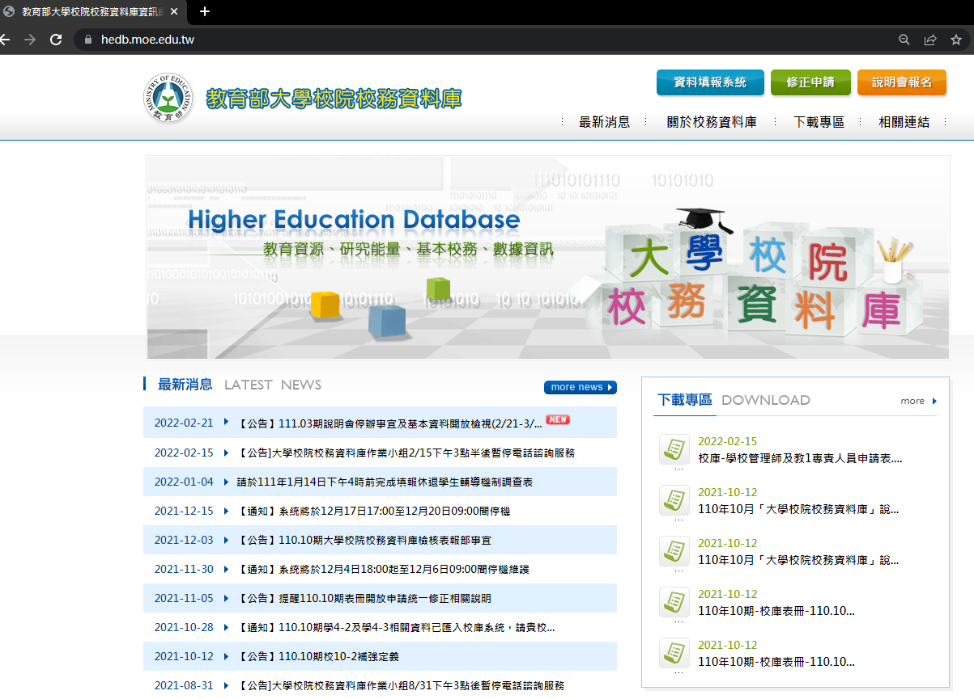

Slide 18
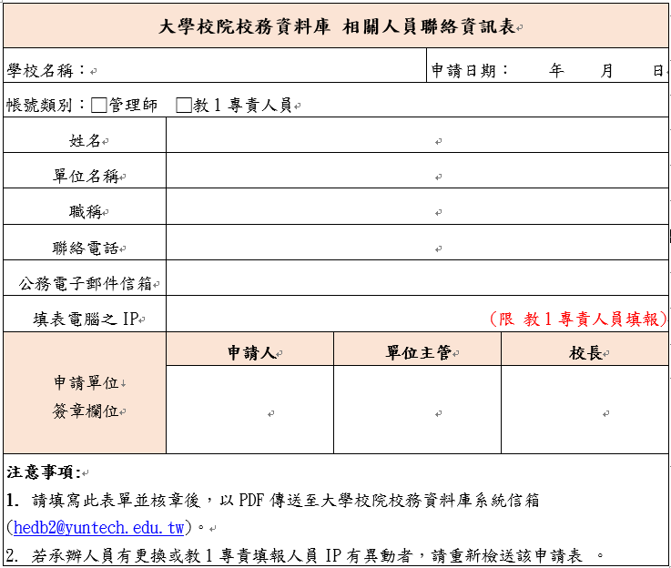
申請表內容

Slide 19
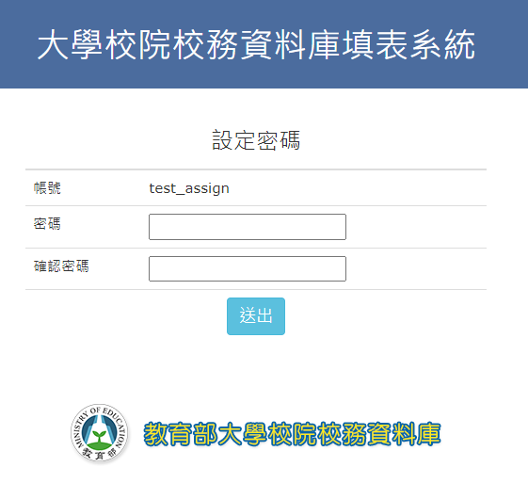
重置密碼

Slide 20
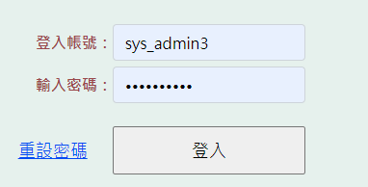
登入失敗次數過多

Slide 21
重設密碼

Slide 22
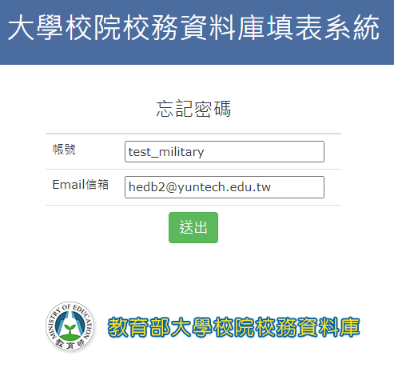
重設密碼-1

Slide 23
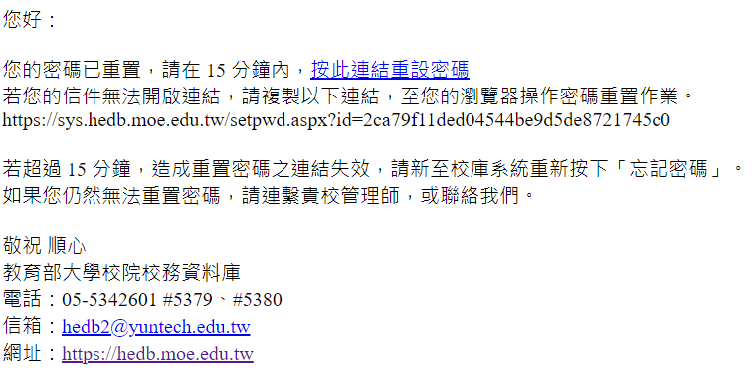
重設密碼2

Slide 24
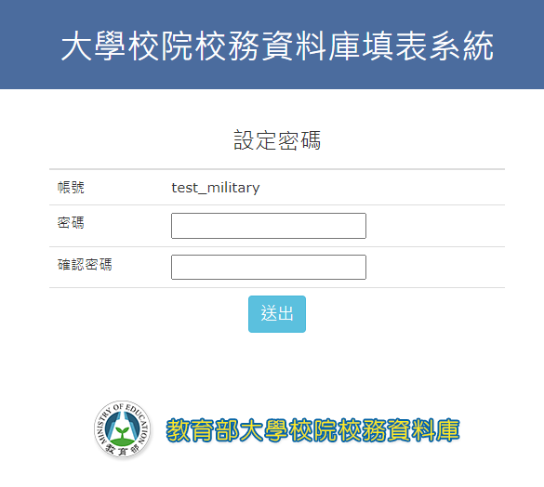
重置密碼

Slide 25
重置密碼1

Slide 26
資料填報

Slide 27
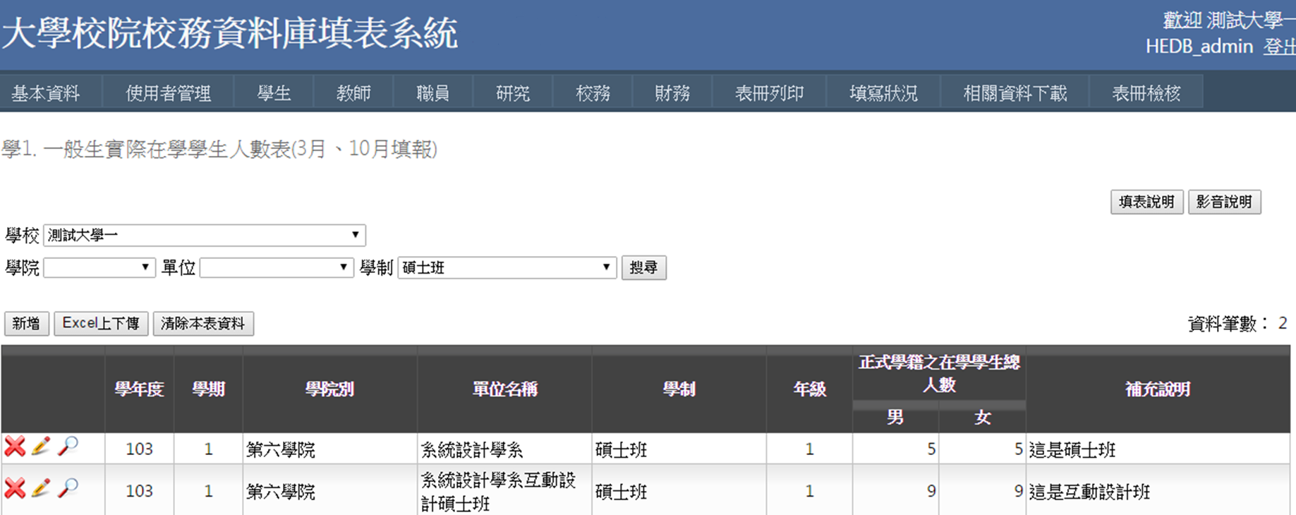
表冊填寫

Slide 28
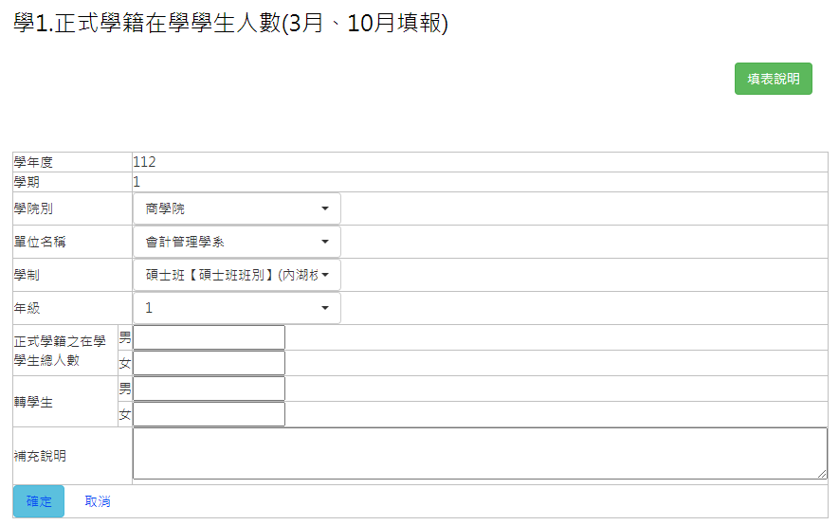
表冊填寫

Slide 29
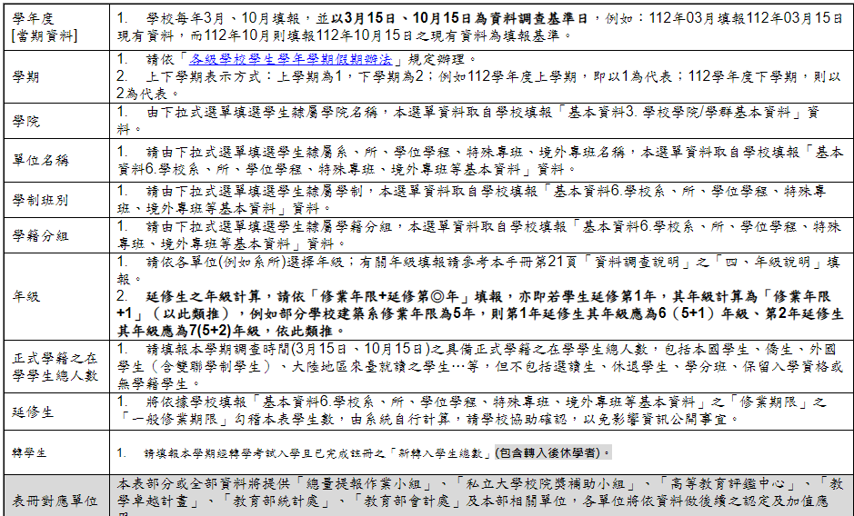
表冊填寫

Slide 30
Excel 上傳
上傳資料會每次累加
第一次上傳2筆，第2次上傳3筆，則資料計5筆
系統會將Excel已刪除資料視為不處理
若檔案原本有10筆資料，刪除至5筆後上傳，系統將不處理已刪除的5筆資料，亦即EXCEL刪除資料上傳，即系統不會直接以空白資料覆蓋已上傳資料。
僅針對與原先上傳重疊部分進行資料覆蓋
若前後上傳的資料均為相同的資料，例如同系所同一年級，則以第二次上傳為主

Slide 31
資料上傳
法文系 3人
英文系 2人
中文系 1人

Slide 32
資料上傳
中文系 2人
中文系 1人

Slide 33
Excel 上傳
可以分批上傳，例如將excel拆為2個檔案，可分開上傳。
若僅需修改其中幾筆資料，可僅上傳修改部分資料。
若需以最後一份資料為主，請按 ，再行上傳。
清除本表資料

Slide 34
Excel 上傳
基本欄位檢查
檢查上傳必要欄位，若自行增加之欄位則跳過不處理
可分批上傳
可將excel分割成多份檔案上傳
欄位順序可以調換
可自由更改欄位順序

Slide 35
Excel 上傳-欄位順序
系所
學制
學生人數
學生人數
系所
學制

Slide 36
Excel上傳-必要欄位檢核
Excel下載欄位
主聘單位
姓名
表冊列印Excel
主聘單位
類別
主聘單位
姓名

Slide 37
Excel上傳-操作

Slide 38
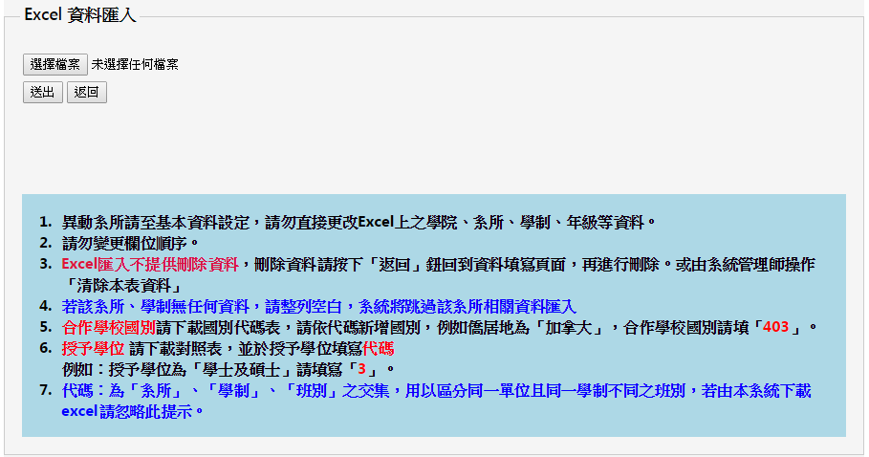
Excel上傳-資料上傳說明

Slide 39
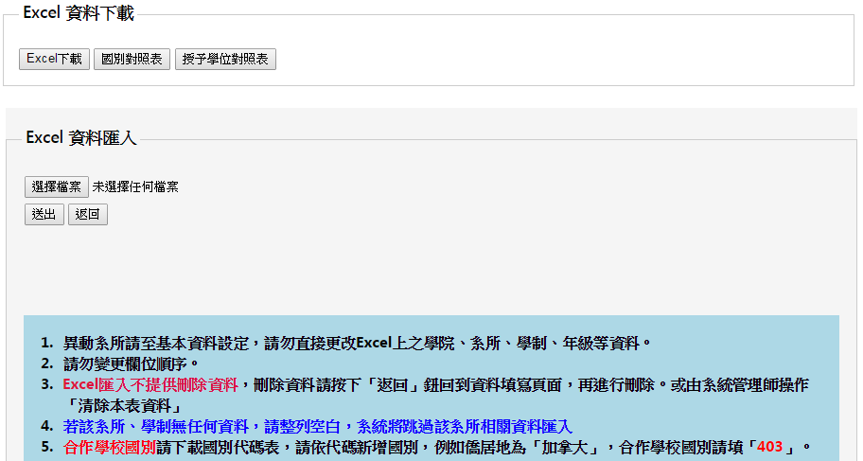
EXCEL 上傳-資料下載

Slide 40
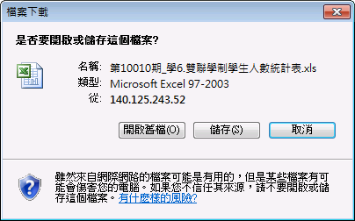
EXCEL 上傳-資料下載

Slide 41
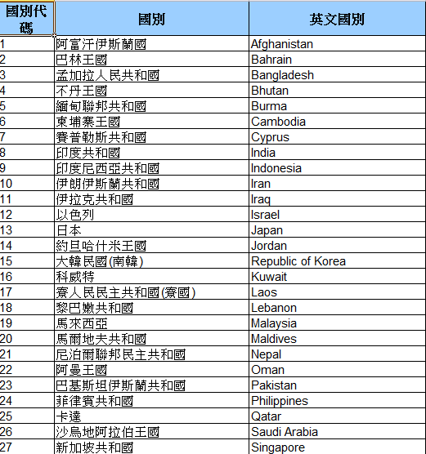
EXCEL 上傳-對照表

Slide 42
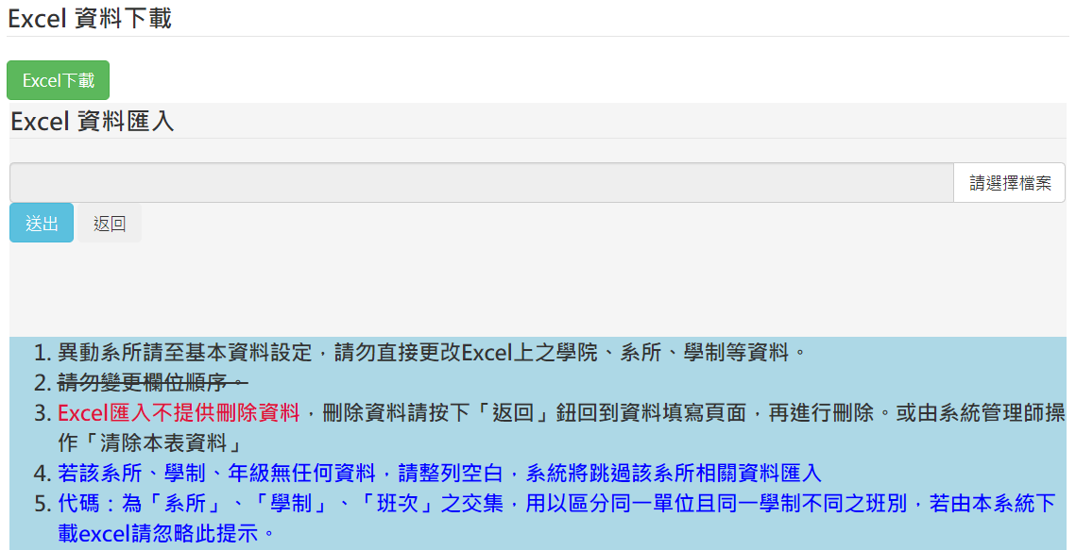
EXCEL 上傳-資料匯入

Slide 43
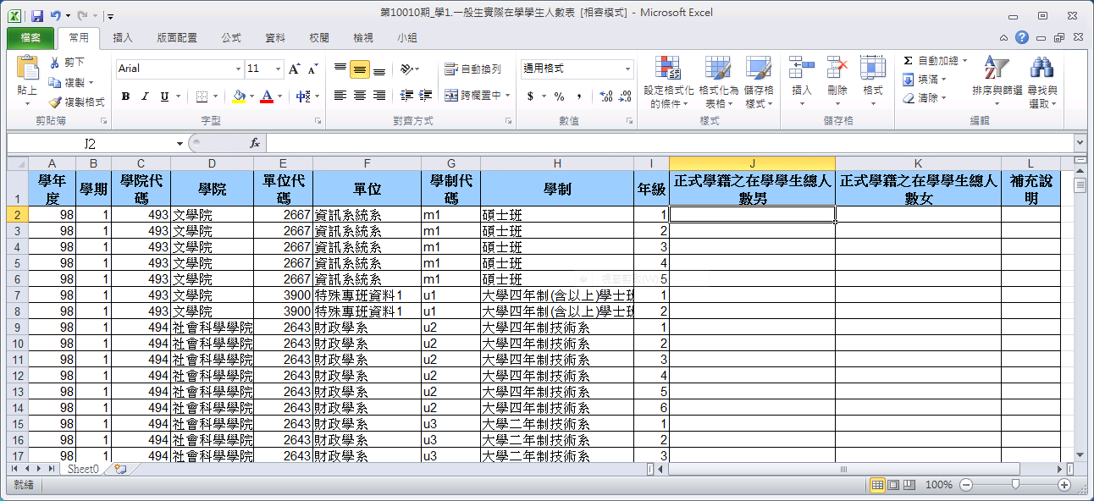
EXCEL 上傳-資料匯入

Slide 44
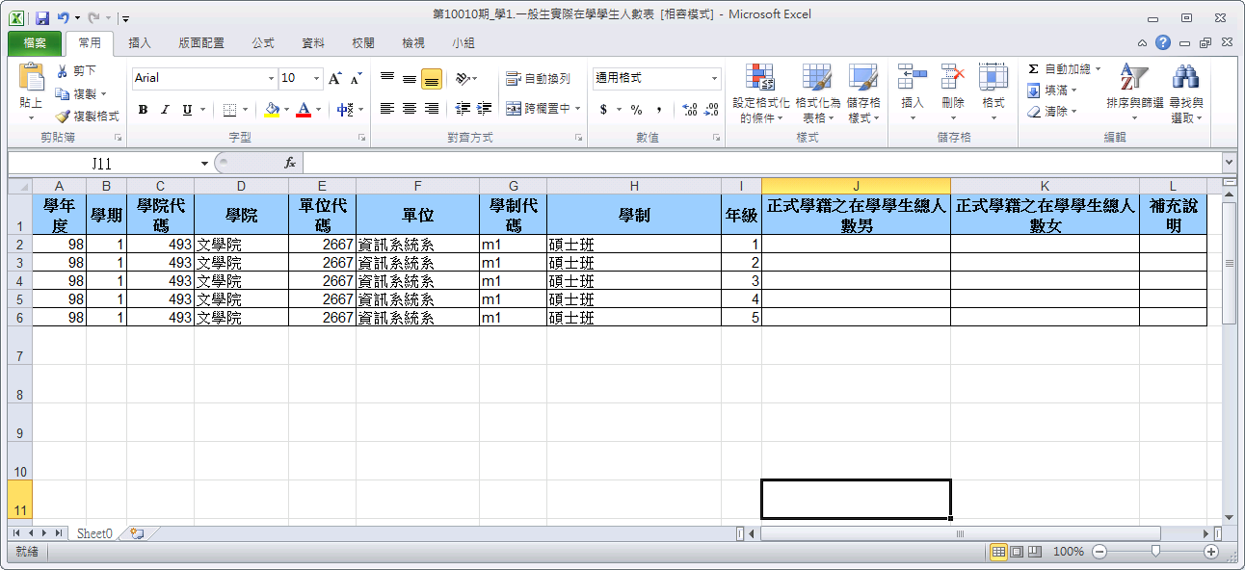
EXCEL 上傳

Slide 45
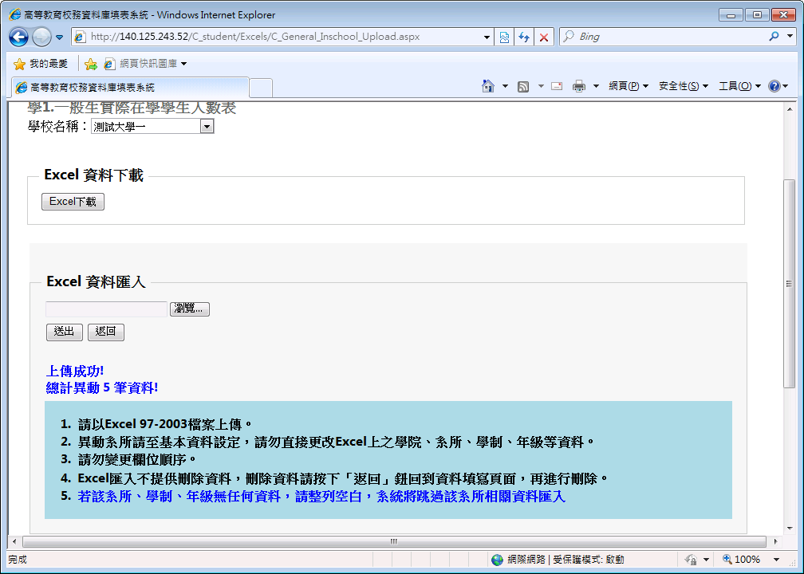
EXCEL 上傳

Slide 46
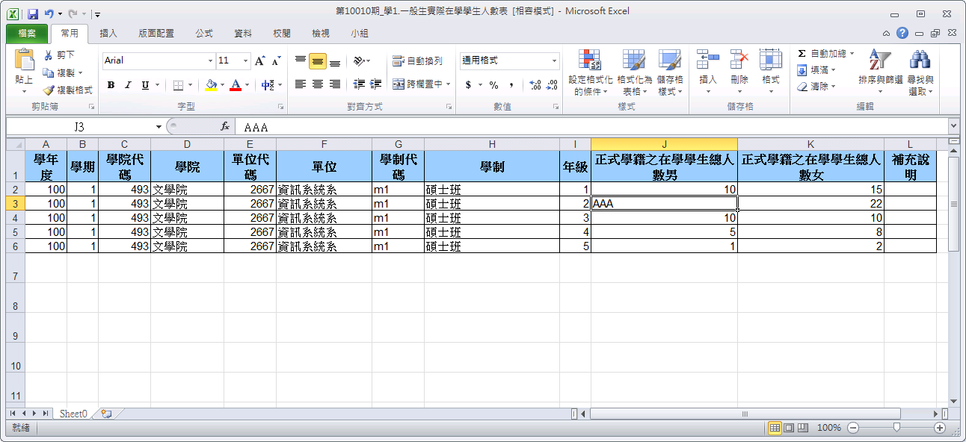
EXCEL 上傳

Slide 47
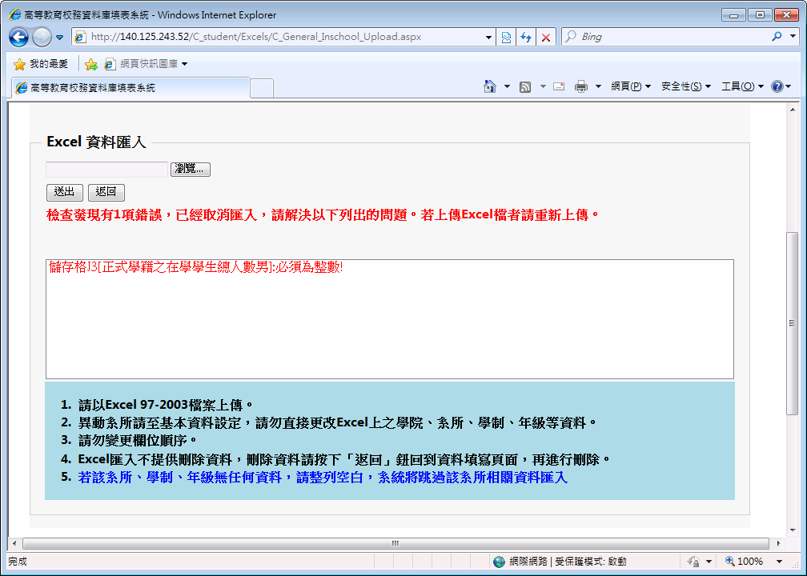
EXCEL 上傳

Slide 48
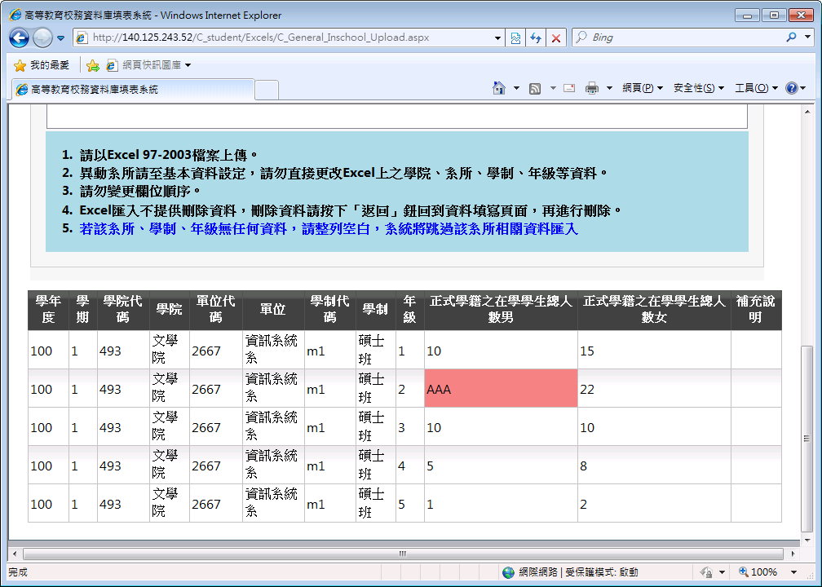
EXCEL 上傳

Slide 49
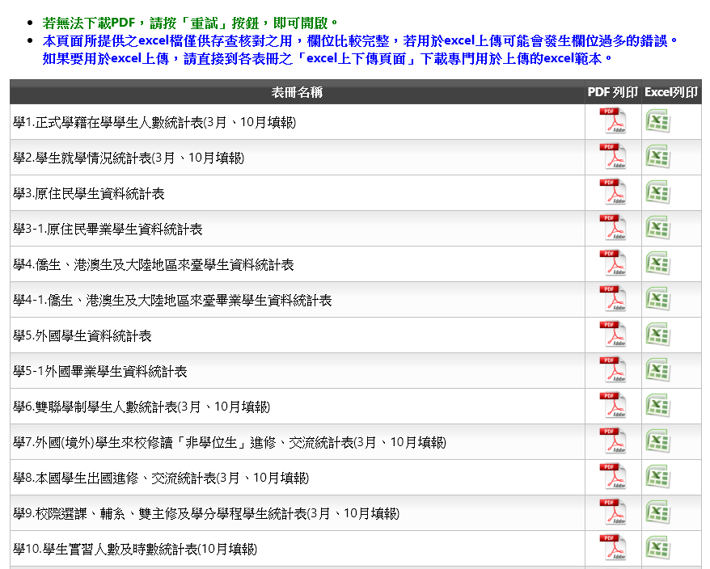

Slide 50
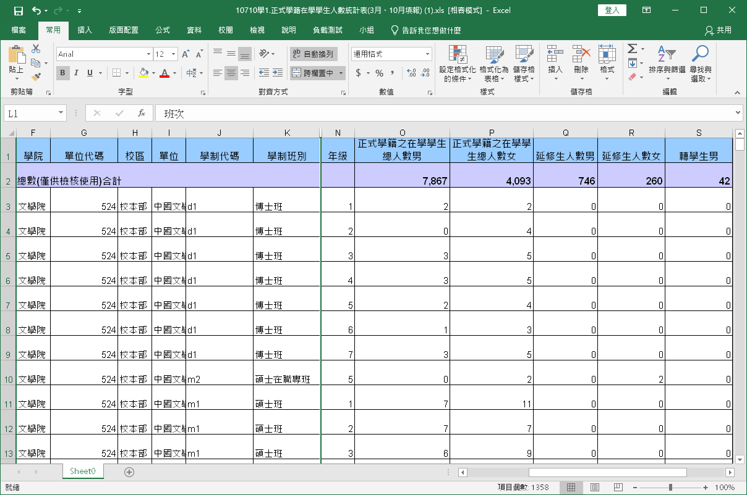

Slide 51
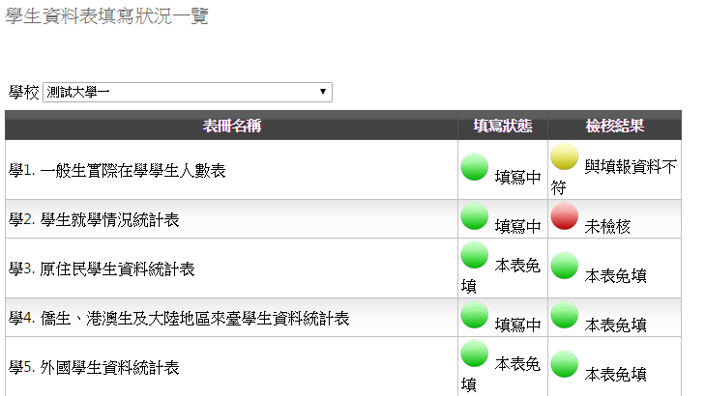
填寫狀況

Slide 52
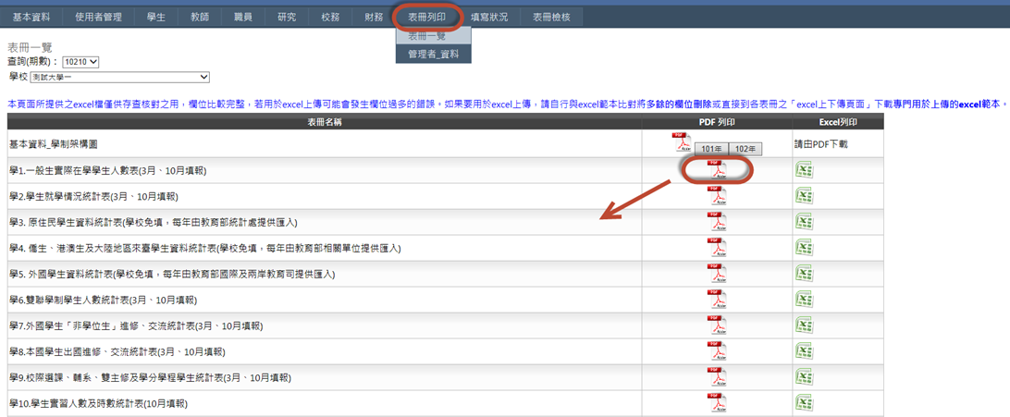
資料匯出

Slide 53
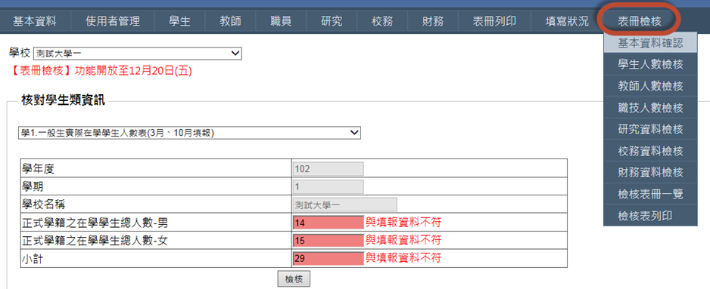
表冊檢核為協助確認輸入資料庫之資料是否與資料來源相符。 若不相符，則請確認是否輸入資料庫之資料有誤

Slide 54
資料檢核

Slide 55
資料檢核提示
單一表冊完整填報
若表冊要求全部單位均須填報時，則系統會檢查是否全部系所單位均已填報資料
交叉比對-提醒
跨表冊檢核，若比對不符，則提醒學校
交叉比對-檢誤
跨表冊檢核，若比對不符，則請學校更正

Slide 56
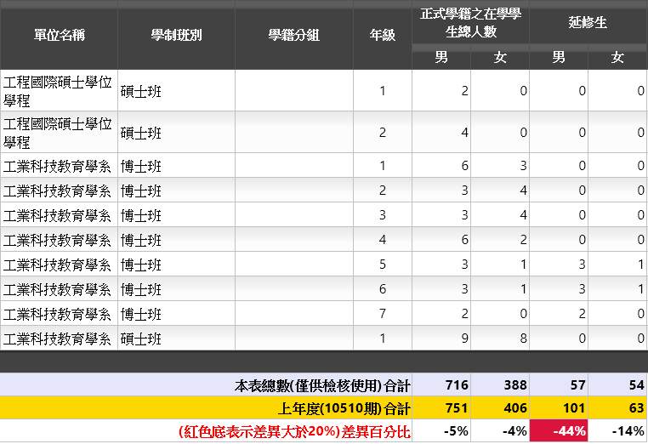
差異比率說明

Slide 57
單一表冊完整填報
表冊 | 未填筆數
【學24】大學學系、所、學位學程核定招生名額「總量內新生註冊率」 | 10
【學25】大學「碩士(含碩士在職)班、博士班」總量內核定招生情形調查表 | 12
【職2】校長、一級行政主管及學術主管明細資料表 | 15
【職6】學校系、所、學位學程、特殊專班、境外專班、行政單位及各類中心聯絡資料表 | 11
【校15】畢業學分結構表 | 0
【校23】學校「每月」身心障礙進用員額暨繳交代金統計 | 12
【校24】日間學制學士班以下學費、雜費收費基準 | 3

Slide 58
單一表冊完整填報
表冊
【校1】有自有學生宿舍，但【校3】未填報
【校1】有租賃學生宿舍，但【校4】未填報
【學20-2】系所無畢業學生但有填報學位資料
【學26】具體措施未填寫
【學24】未設定聯絡窗口、特色說明未
【學24】未設定對外說明主管
【學24-1】【學24-2】未填報特色說明
【學27】【學28】無門檻卻有未通過人數
【學27】【學28】有門檻卻無未通過人數
【教1】只填專任或只填兼任教師

Slide 59
交叉比對-檢誤
【學1】正式學籍生總數 | = | 【學14】學生數總計 (比對學制、年級、男女)
【學1】正式學籍生總數 | >= | 總量延畢生
【學1】正式學籍生總數 | >= | 【學2】校外實習+ 全學年度均於國外之學生+ 學校附屬機構實習
【學1】正式學籍生總數依男、女分別比較 | >= | 【學3】學生人數
【學1】正式學籍生總數 依男、女分別比較 | >= | 【學4】學生人數
【學1】正式學籍生總數 依男、女分別比較 | >= | 【學5】學生人數
【學1】正式學籍生總數 依男、女分別比較 | >= | 【學3】+【學4】+【學5】學生人數

Slide 60
交叉比對-檢誤(續)
【學3-1】原住民畢業學生人數(分別比對男、女) | <= | 前學年度【學3】原住民學生人數
【學4-1】僑生、港澳生、大陸地區來臺畢業學生人數 (分別比對男、女) | <= | 前學年度【學3】僑生、港澳生、大陸地區來臺學生人數
【學5-1】外國畢業學生人(分別比對男、女) | <= | 前學年度【學3】外國學生人數
【學3-1】原住民畢業學生人數(分別比對男、女) | <= | 【學20-1】畢業學生人數
【學4-1】僑生、港澳生、大陸地區來臺畢業學生人數 (分別比對男、女) | <= | 【學20-1】畢業學生人數
【學5-1】外國畢業學生人(分別比對男、女) | <= | 【學20-1】畢業學生人數

Slide 61
交叉比對-檢誤(續)
【學3-1】+【學4-1】+【學5-1】畢業人數 | <= | 【學20-1】畢業學生人數
【學6】取得學位累計數 | >= | 前期【學6】取得學位累計數(比對單一系所)
【學10】實習機構 | <> | 校內機構(校內實習不須填報)
【學10】實習人數 | = | 【學10-1】學生實習主要經費來源人數
【學10】實習人數 | = | 【學10-2】學生實習權益人次
【學12】休學人數 比對至學制班別 | = | 「前一學期底總休學人數」 ＋「學期內新增休學」 －「學期內休學減少」

Slide 62
交叉比對-檢誤(續)
【學20-2】系所學位人數總和 | = | 【學20-1】系所畢業人數總和
【學23】總人數 | <= | 前期【學20-1】博班畢業生數(比對單一系所)
【學23-1】總數 | <= | 同期【學20-1】博班畢業生數(比對單一系所)
【學22】入學新生總數 | <= | 【學1】及【學14】大一生數
【學24】實際註冊人數 | = | 【學25】實際註冊人數 (比對單一系所)

Slide 63
交叉比對-檢誤(續)
【學27】畢業人數 | <= | 【學20-1】畢業人數 (比對學制、年級、男女)
【學28】畢業人數 | <= | 【學20-1】畢業人數 (比對學制、年級、男女)
【學29】曾修讀程式設計課程人數 | <= | 【學1】學生人數

Slide 64
交叉比對-檢誤(續)
【職2】任職單位 | = | 【教1】兼任行政職務:單位名稱與職稱
【教4】不再聘兼任教師數 | = | 【教5】不再聘兼任教師數
【教5】不再聘兼任教師數 | = | 【教1】前期兼任教師本期未再聘
【教6】支給人數 依聘書職級 | <= | 【教1】編制內專任教師」之「一般教師」及「專業技術人員」

Slide 65
交叉比對-檢誤(續)
【校1】租賃學生或教師宿舍之[租賃宿舍是否符合土地使用分區管制規定] | = | 【校5】[租賃宿舍是否符合土地使用分區管制規定]
【校2】學生宿舍床位數量 | = | 【校3.】學校自有學生宿舍表之校內非BOT之男女加總床位數 + 【校4】學校租用學生宿舍表之男女加總床位數
【校3】男+女面積 | <= | 【校1 】學生宿舍 使用執照面積
【校3】床位數 | >= | 【校5】自有宿舍住宿人數(比對到男女)
【校5】一年級學生總人數 | <= | 【學1】正式學籍一年級總人數
【校5】非一年級學生 | <= | 【學1】正式學籍非一年級學生總人數
【校20】金額小計 | = | 【校19】的勞僱型雇主負擔經費總額

Slide 66
交叉比對-提示
【學1】正式學籍生總數 | ≧ | 【學2】總學生數
【學1】延修生 | = | 【學26】延修生
【學24-1】境外生 | = | 學3、學4、學5：一年級學生人數
【教6 】非分級制之「平均支給數額」 | = | 【教6 】「規定支給數額」
【教8】支給人數 | <= | 【教1】聘任人數

Slide 67
交叉比對-提示
【學27】【學28】 有[通過門檻人數]，卻同時設定[無門檻] 有[未通過門檻人數]，卻設定[無門檻] 有[通過門檻人數]，卻沒有[未通過門檻人數] 有[未通過門檻人數]，卻沒有[通過門檻人數]
【職2】未填報-副校長提醒
【校21】月平均工作時數超過176(8*22)小時

Slide 68
交叉比對-提示
【學1】學士班 1 年級最多人數欄位應落在 18 歲 2 年級最多人數欄位應落在 19 歲 3 年級最多人數欄位應落在 20 歲 4 年級最多人數欄位應落在 21 歲
【學1】碩士班 1 年級最多人數欄位應落在 22 歲 2 年級最多人數欄位應落在 23 歲

Slide 69
休學檢核說明
前期休學總人數
復學人數
新辦理休學人數
本期休學總人數
3
-1
+2
4

Slide 70
差異比率說明
含有全校總計的表冊，加入與前期差異比率
方便快速比對前期資料，檢視是否有較大的落差，若有很可能是資料填報不正確
前期係指上一年度，例如11010期，將與10910期比較
每次比較均與前一年度比較，上學期與上學期資料比較，下學期與下學期資料比較
差異超過20%將以紅色提醒，不代表錯誤，儘為提醒參考
超過20%可能為較大的差異，請重新確認資料之正確性。

Slide 71
差異計算方式
本期
上期
%
上期

Slide 72
帳號管理

Slide 73
帳號管理 (唯各校系統管理師可使用)

Slide 74
帳號管理

Slide 75
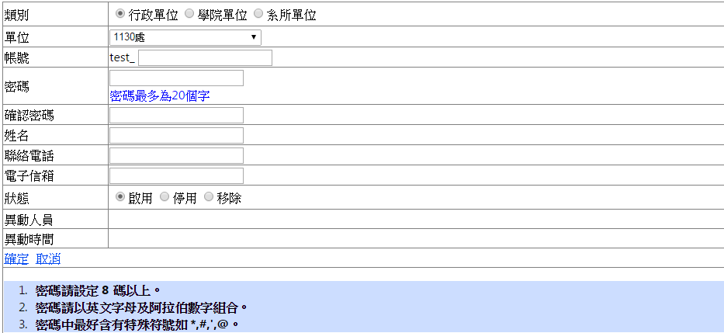
帳號管理

Slide 76
權限設定

Slide 77
權限設定

Slide 78
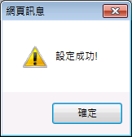
權限設定

Slide 79
權限設定

Slide 80
權限設定

Slide 81
修正申請

Slide 82
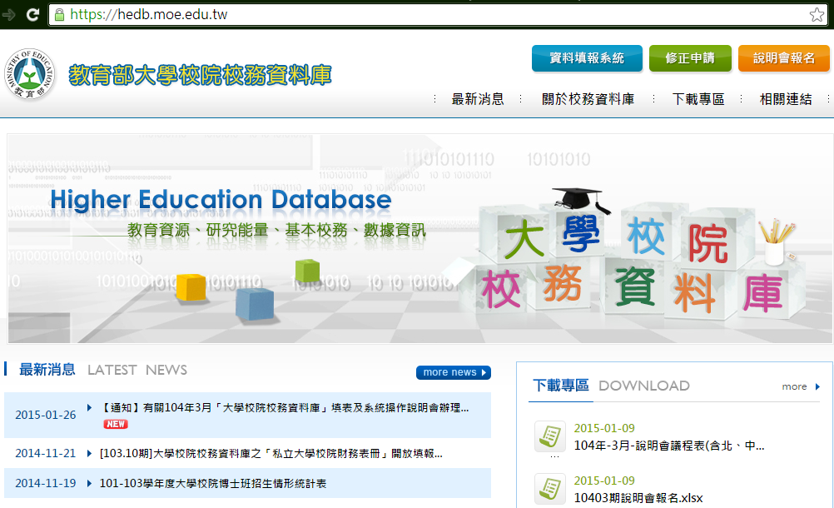
82

Slide 83
表冊修正-統一修正期間

Slide 84
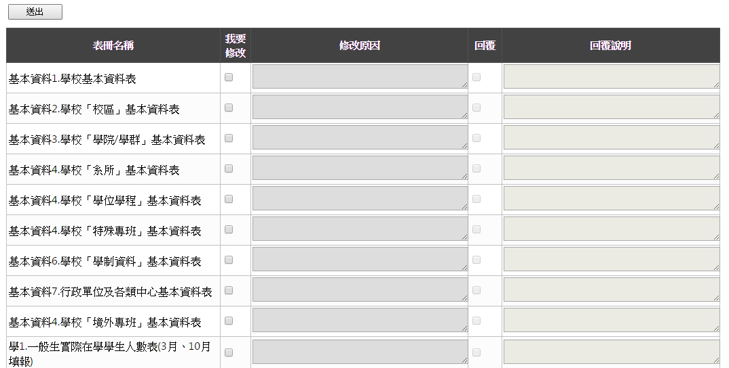

Slide 85
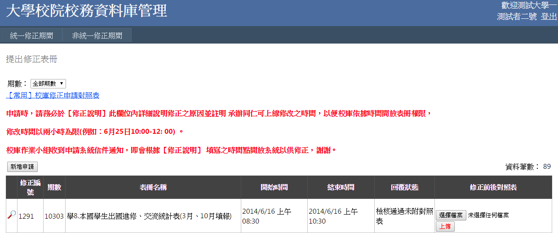
修正申請

Slide 86
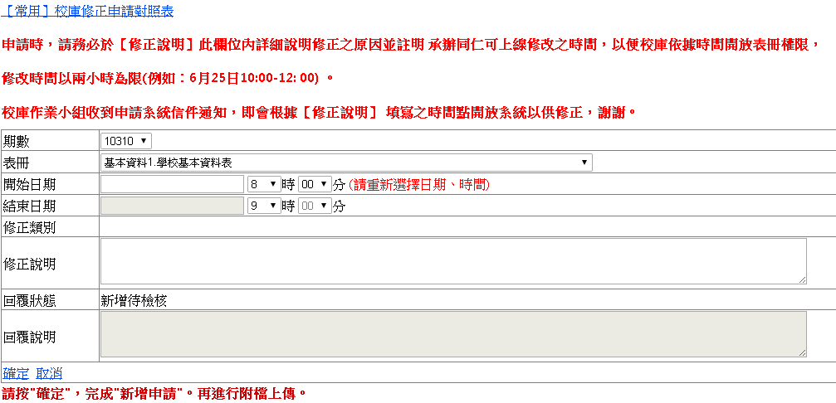
修正申請

Slide 87
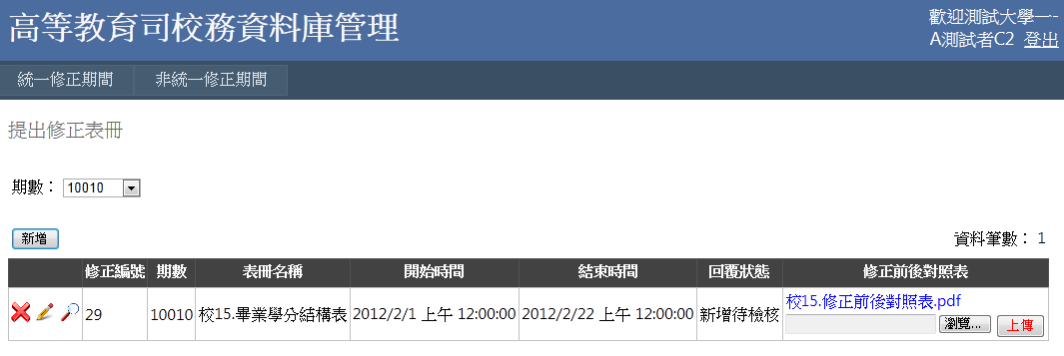
修正申請

Slide 88
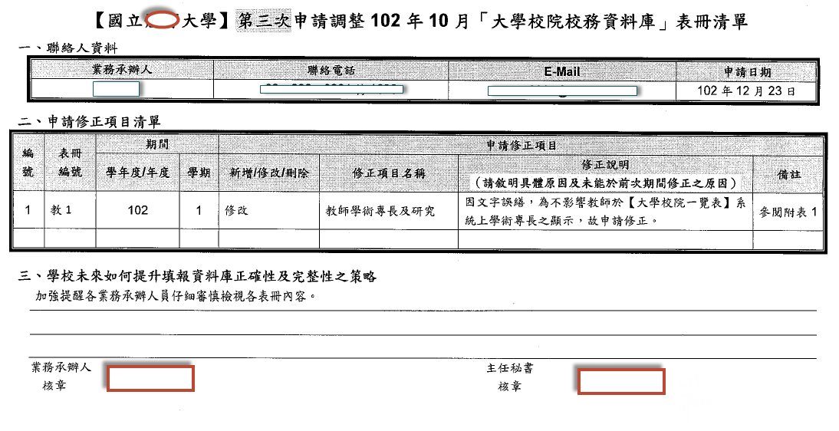
請務必上傳「修正前後對照表」，並完成核章

Slide 89
THANK YOU!
若有任何問題請以下列資訊連繫系統人員
信箱：HEDB2@YUNTECH.EDU.TW
電話：05-5342601 轉5379 或 5380

